Slide 1
Hoefstraal en Straalkanker.
Opdracht PowerPoint hoefkunde Annieck Korderijnk en Kim Simon
Klas: 2DV1 3HO1

Slide 2
Inhoudsopgave
Beschrijving Rotstraal/ straalkanker
Oorzaak
Symptomen
Behandeling
Preventie
Ervaringen
Vragen

Slide 3
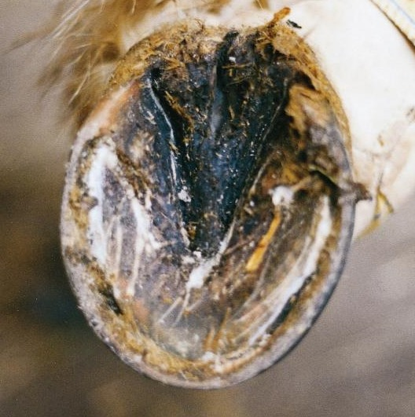
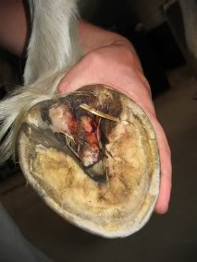
Wat is Rotstraal?/ wat is straalkanker.
Rotstraal is een ontsteking in de hoornige straal van de hoef.
Straalkanker is een hoeflederhuidontsteking met een zeer speciaal karakter die gepaard gaat met veel woekering van de ontstoken straallederhuid. Het is ook een soort hoefkanker.

Slide 4
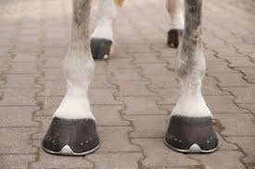
Oorzaak Rotstraal/ straalkanker
De oorzaken van rokstraal en straalkanker zijn helaas niet bekend.
Het enige is wel rotstraal komt vaker voor bij de voorhoeven als bij de achter hoeven.

Slide 5
Symptomen Rotstraal.
Rotstraal kenmerkt zich door een ontsteking die veelal vlak onder de kroonrand of in de straal uitbreekt.
Het is een zwarte vettige prut en de straal is erg zacht.
Het is ook goed te zien en je ruikt het heel goed.

Slide 6
Symptomen straalkanker.
Deze ontsteking gaat gepaard met zeer veel weefselwoekering en is een primair woekering proces. Normaal is het opgebouwde hoorn van de straal stug maar wel flexibel, in het geval van straalkanker is de opgebouwde hoorn extreem zacht en sponzig. In dit geval kan je de straal er zo afhalen en extreme bloedverlies.

Slide 7
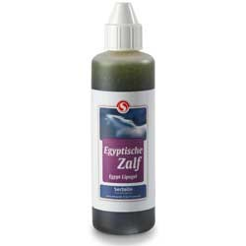
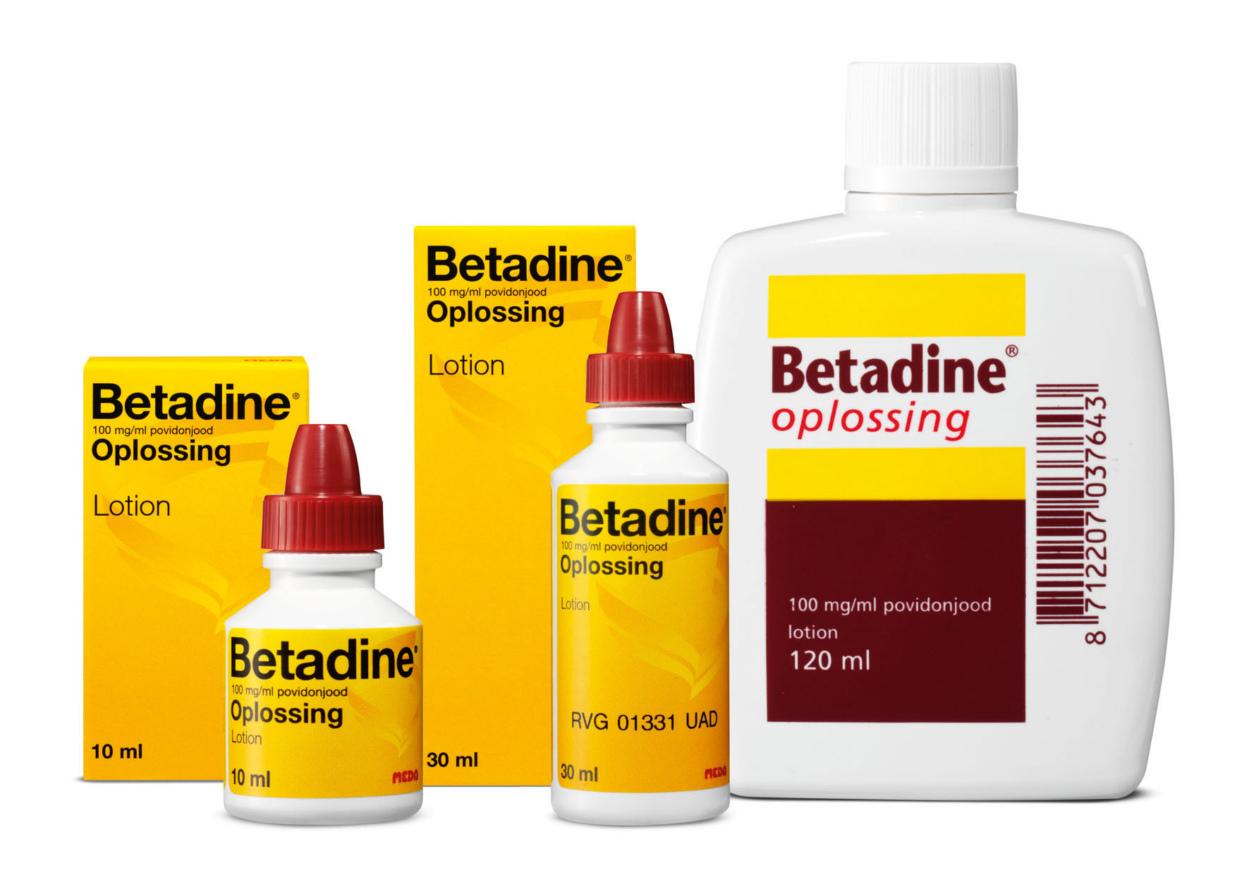
Behandeling. Rotstraal
De hoefsmid zal alle losse hoorndelen wegsnijden. Daarnaast gebruik je opdrogende en of bacteriedodende middelen zoals, Egyptische zalf en Betadine. Daarbij is het ook erg belangrijk om je paard op een schone en droge stal te laten staan.

Slide 8
Behandeling Straalkanker.
Het behandelen van straalkanker is erg lastig.
De behandelingen kunnen bestaan uit:
Aangetaste weefsel wegsnijden
de hoef schoon en drooghouden
het behandelen met antibiotica/ desinfectie middelen
of inwendige medicatie zoals prednison

Slide 9
Preventie.
het voorkomen van rotstraal en straalkanker is beter dan het genezen. Laat je hoefsmid dus op tijd komen en verzorg je paard de hoeven goed.
Een paard/pony met smalle en of steile hoeven kan een paar keer per week Eqyptische zalf of teer behandeld worden.

Slide 10
Ervaringen.
Wij hebben beide geen ervaring met Rotstraal of straalkanker en hebben met het maken van deze presentatie best wat geleerd!!

Slide 11
Vragen??
Dit was onze presentatie over Rotstraal en straalkanker!
Zijn er nog vragen?

